Slide 1
Les homonymes
Pour communiquer Page 182-183
Niveau : 5AEP
www.leadingeducation.ma

Slide 2
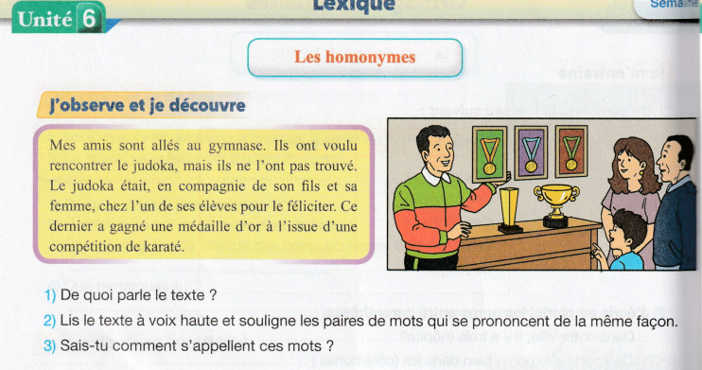

Slide 3
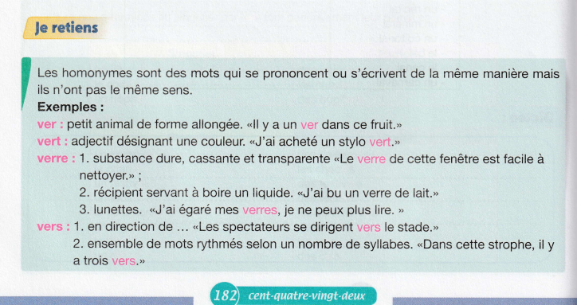

Slide 4
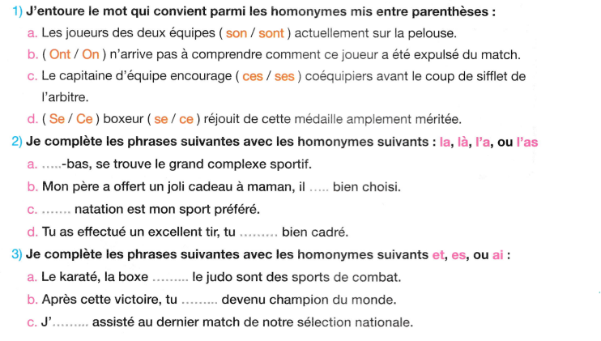
La
l’a
La
l’as
et
es
ai
et
es
ai

Slide 5
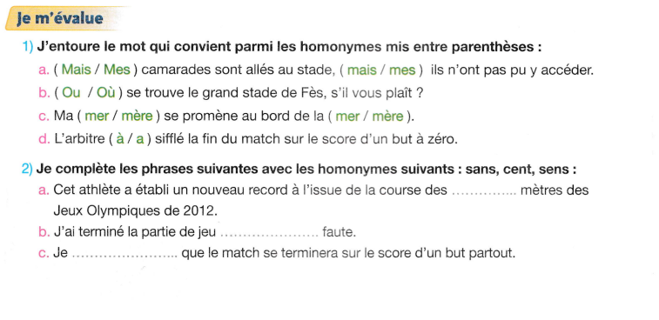
cent
sans
sens

